Slide 1

Dirección de Tiempo y Frecuencia

Slide 2
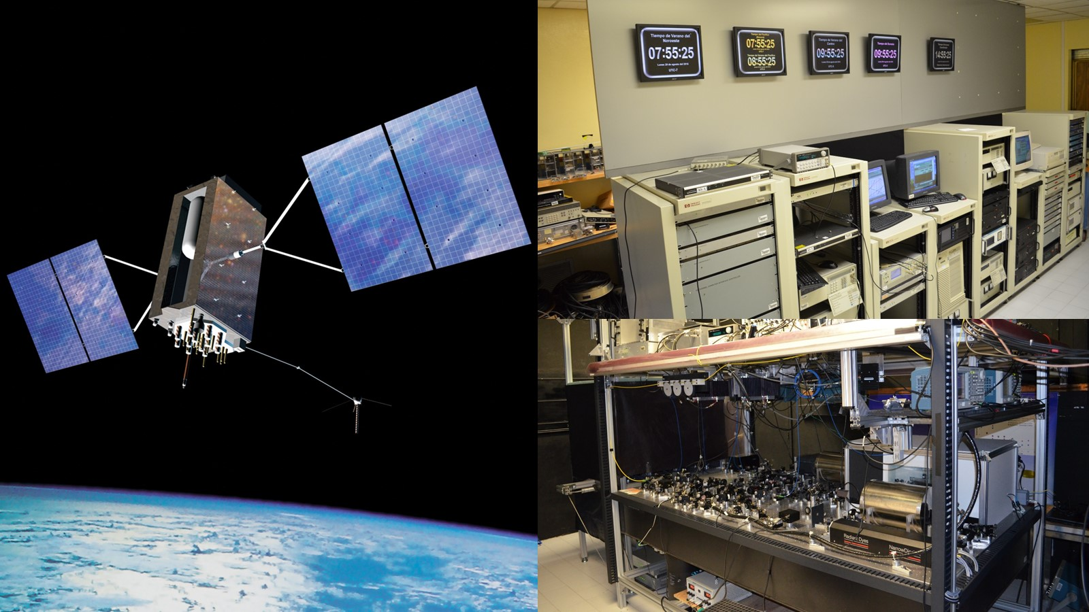
Transferencia remota de tiempo y frecuencia de alta exactitud a través de técnicas satelitales

Slide 3
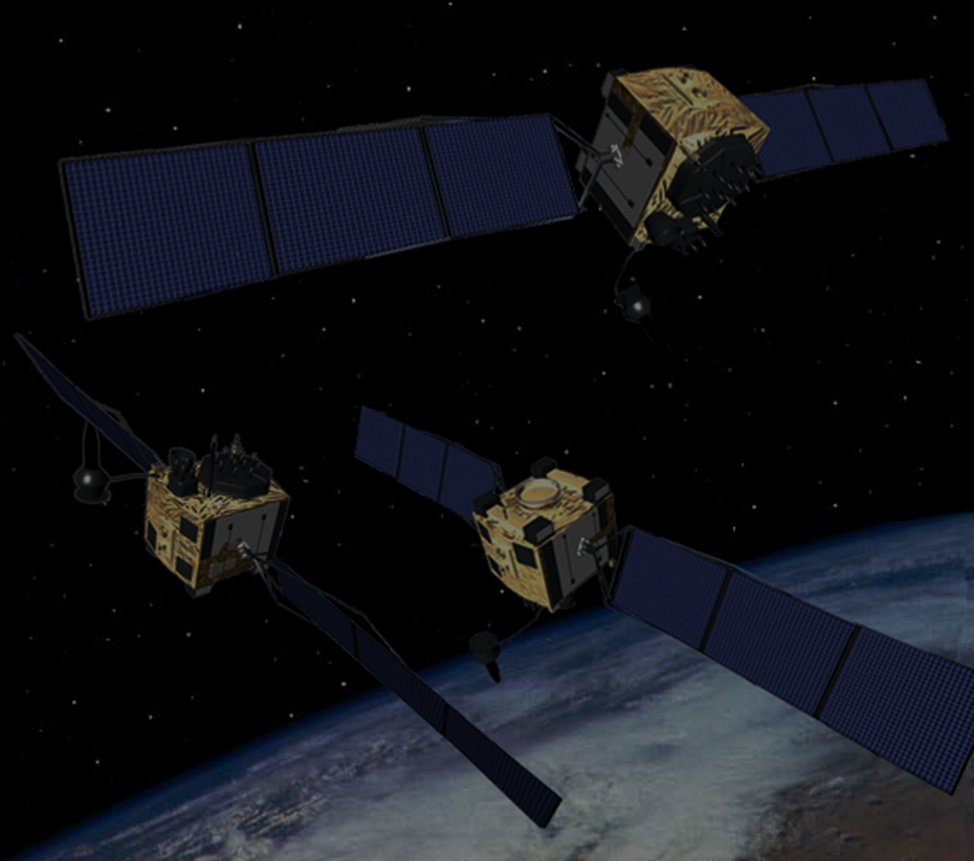
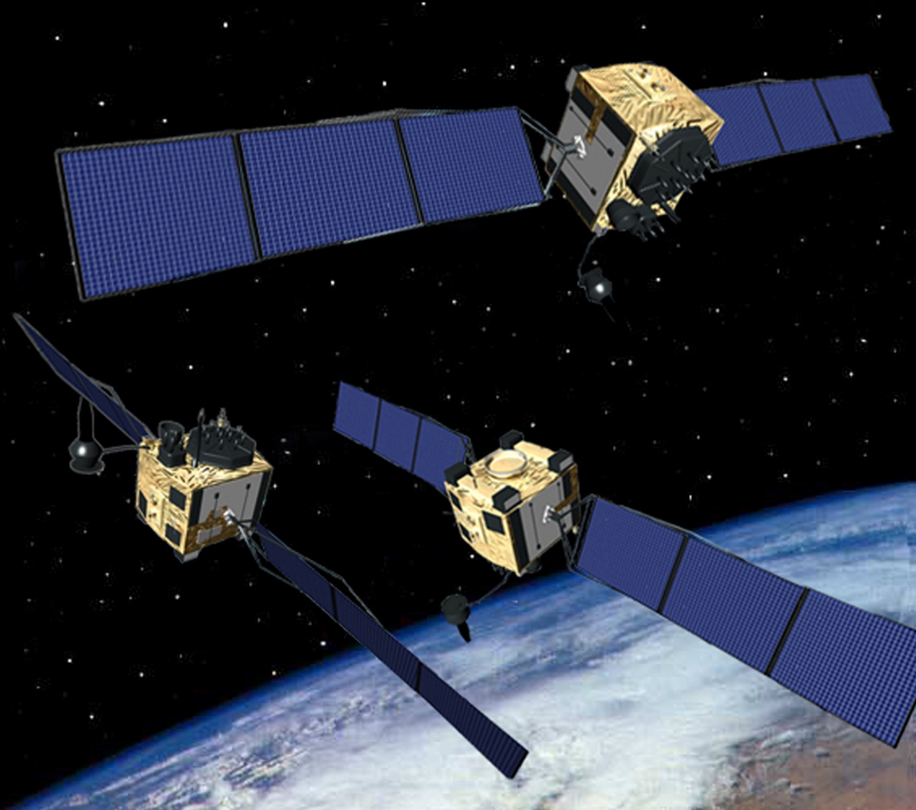
Global Navigation Satellite System (GNSS)
Sistema global de navegación por satélite
Los sistemas GNSS (Global Navigation Satellite System) son constelaciones de satélites que permiten la localización de un objeto en la superficie terrestre, incluyendo mar y aire. Las coordenadas geográficas del objeto se determinan midiendo las distancias de un mínimo de cuatro satélites de posición conocida. Esto se realiza a través de un receptor que capta las señales de sincronía emitida por los satélites, la cual contiene la posición del satélite y el tiempo de la transmisión con alta precisión. La base de tiempo que utilizan estos satélites proviene de relojes atómicos que se encuentran en su interior.

Slide 4
Global Positioning System (GPS)
Sistema global de posición
El sistema GPS (Global Positioning System) es uno de los sistemas GNSS de mayor uso en el mundo, y fue desarrollado por el Departamento de Defensa de los Estados Unidos. Los relojes atómicos de los satélites GPS se mantienen anclados al Tiempo Universal Coordinado del Observatorio Naval de los Estados Unidos (United States Naval Observatory, USNO), el UTC(USNO).

Slide 5
Comparación remota por Vista Común
Common-View
La técnica de Vista Común (Common-View) es una técnica que se utiliza para comparar dos osciladores (relojes) de manera remota, a través de la comparación simultánea con un tercer oscilador en común.
La contribución del oscilador común se elimina (o minimiza) al sustraer los resultados de las comparaciones de los dos osciladores remotos con este oscilador común.

Slide 6
El Oscilador A y el Oscilador B se encuentran separados a una cierta distancia, sin que sus señales físicas (intervalos de tiempo, frecuencia) puedan ser comparadas directamente entre si.
Oscilador A
Oscilador B

Slide 7
Oscilador Común
Si bien el Oscilador A y el Oscilador B no pueden compararse directamente entre si, éstos pueden compararse de manera directa con un tercer oscilador, el Oscilador Común.
Oscilador A
Oscilador B

Slide 8
La señal física del Oscilador Común viaja a través de un medio de propagación y puede ser comparada de manera directa con las señales de los Osciladores A y B.
Oscilador Común
Medio
Medio
Oscilador A
Oscilador B

Slide 9
Los resultados de las comparaciones simultáneas (mediciones) con el oscilador común se intercambian a través de un medio de comunicación. La resta de estas mediciones elimina la contribución del oscilador común, quedando solamente la comparación entre el Oscilador A y el Oscilador B.
Oscilador Común
Medio
Medio
Oscilador A
Oscilador B

Slide 10
Oscilador Común
Señal C
Señal C
Medio
Medio
Oscilador A
Señal A – Señal C
Oscilador B
Señal B – Señal C
(Señal A – Señal C) – (Señal B – Señal C) = Señal A – Señal B

Slide 12

Sistema Seguro de Transferencia de Tiempo y Frecuencia en Tiempo Real (SSTTF-TR)

Slide 13
El Sistema Seguro de Transferencia de Tiempo y Frecuencia en Tiempo Real (SSTTF-TR), es un sistema de transferencia de tiempo de alta exactitud que utiliza la técnica de vista común por GPS para comparar de manera remota y continua dos osciladores (relojes). En este esquema, un oscilador opera como referencia y el segundo como esclavo. Los datos de las mediciones de la vista común obtenidos por el sistema SSTTF-TR de cada oscilador son compartidos a través de la transferencia de datos seguro (cifrado homomórfico aditivo), manteniendo la integridad y confidencialidad de las mediciones. Estas mediciones corresponden a las diferencias de tiempo entre el oscilador de referencia y el esclavo, este último utiliza dicha información para corregir su frecuencia, haciendo que la diferencia sea mínima (replica la frecuencia del oscilador de referencia).

Slide 14
Operación del sistema SSTTF-TR

Slide 15
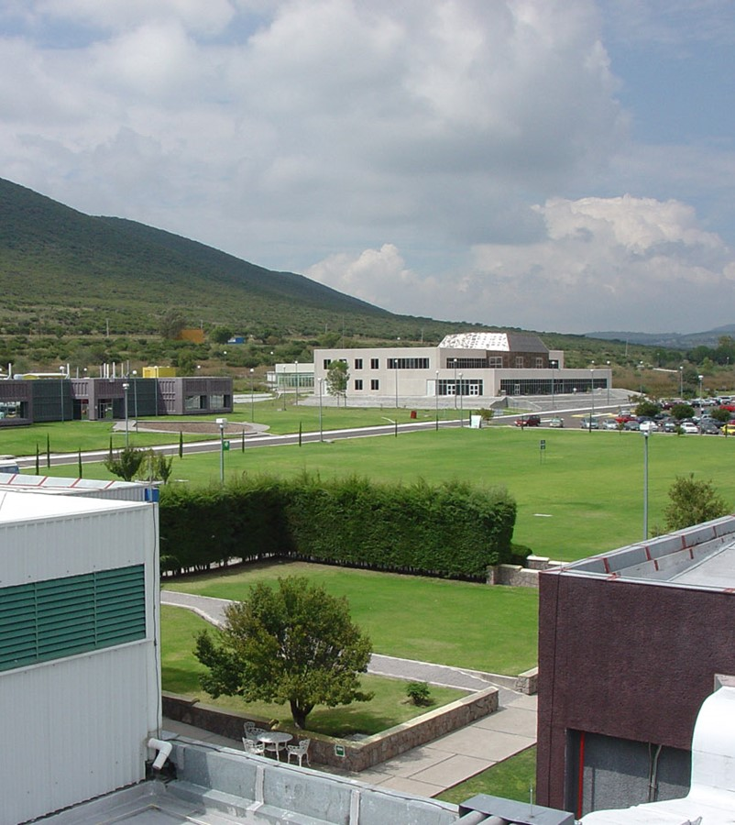
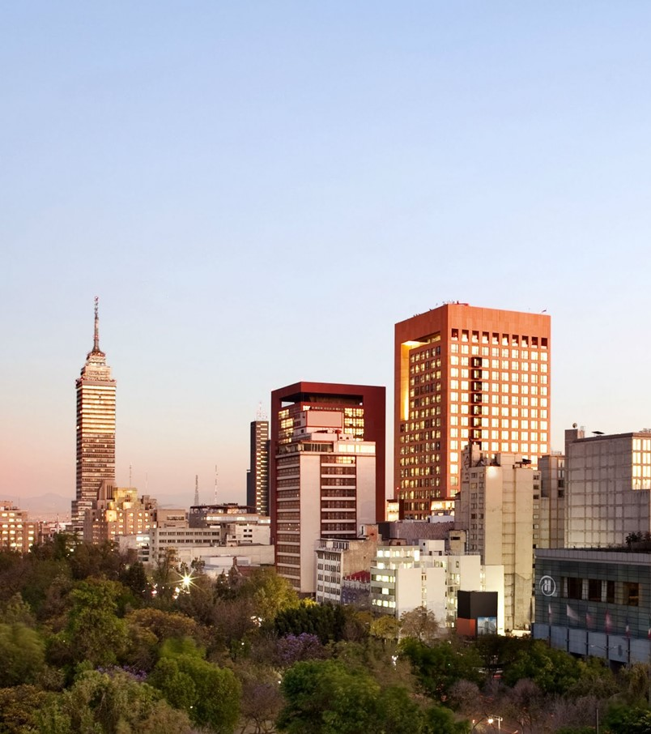
Querétaro
Ciudad de México

Slide 16
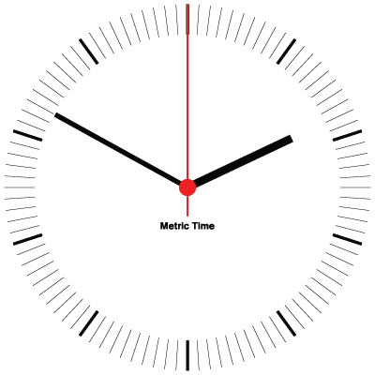
Querétaro
Ciudad de México
El CENAM mantiene y genera la Hora Oficial, basado en el Tiempo Universal Coordinado del CENAM, UTC(CNM). El UTC(CNM) está definido por una señal de un pulso por segundo (1 PPS) generado por un oscilador de referencia con frecuencia f_{CNM}.
UTC(CNM)
f_{CNM}

Slide 17
Querétaro
Ciudad de México
Un reloj REMOTO se encuentra en la Ciudad de México (a 220 km de Querétaro), con una señal de un pulso por segundo (1 PPS) generado por un oscilador con frecuencia f_{REM}.
UTC(CNM)
f_{CNM}
REMOTO
f_{REM}

Slide 18
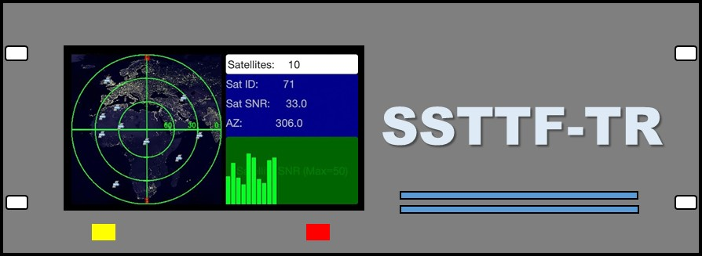
Querétaro
Ciudad de México
En cada sitio se instala un módulo del sistema SSTTF-TR con su antena receptora.
UTC(CNM)
f_{CNM}
REMOTO
f_{REM}

Slide 19
Querétaro
Ciudad de México
GPS
Cada módulo SSTTF-TR recibe las señales del sistema GPS, entre ellas la señal de sincronía (1 PPS).
t_{CNM} – t_{S}
t_{REM} – t_{S}
De igual forma, los módulos SSTTF-TR reciben las señales de 1 PPS del UTC(CNM) y del reloj REMOTO. Internamente los módulos SSTTF-TR realizan la diferencia de tiempo entre los relojes de los sitios y los satélites GPS. Esto es, t_{CNM} – t_{S} y t_{REM} – t_{S}.
UTC(CNM)
f_{CNM}
REMOTO
f_{REM}

Slide 20
Querétaro
Ciudad de México
GPS
A través de una vía de comunicación (Internet), los módulos SSTTF-TR intercambian los datos de las mediciones t_{CNM} – t_{S} y t_{REM} – t_{S}.
(t_{CNM} – t_{S}) – (t_{REM} – t_{S})
t_{CNM} – t_{REM}
t_{CNM} – t_{S}
t_{REM} – t_{S}
Se corrige la frecuencia del oscilador REMOTO, f_{REM}, de manera que la diferencia de tiempo entre el reloj REMOTO y el UTC(CNM) sea cercano a cero, y la frecuencia del oscilador REMOTO siga a la frecuencia patrón del UTC(CNM): t_{CNM} – t_{REM} ≈ 0, f_{REM} ≈ f_{CNM}. Esto es, se “replica” el UTC(CNM) en el sitio remoto.
f_{REM} + δf
Con la sustracción de estas mediciones, se obtiene la diferencia de tiempo entre el reloj REMOTO y el UTC(CNM). Es decir, t_{CNM} – t_{REM}.
UTC(CNM)
f_{CNM}
REMOTO
f_{REM}

Slide 21
Querétaro
Ciudad de México
GPS
t_{CNM} – t_{REM}
t_{CNM} – t_{REM} ≈ 0
t_{CNM} – t_{S}
t_{REM} – t_{S}
Adicionalmente, el envío de datos de las mediciones que se comparten los módulos SSTTF-TR se protegen a través de un método de encriptación (cifrado homomórfico aditivo), a través de un algoritmo desarrollado de manera exclusiva para la aplicación.
f_{REM} + δf
El error en la sincronización del reloj REMOTO al UTC(CNM) puede ser de hasta ±20 nano segundos, dependiendo de la calidad del reloj REMOTO.
UTC(CNM)
f_{CNM}
REMOTO ≈ UTC(CNM)
f_{REM} ≈ f_{CNM}
REMOTO
f_{REM}

Slide 22
Hacia una Red Nacional de Sincronía de Tiempo y Frecuencia de Alta Exactitud

Slide 23
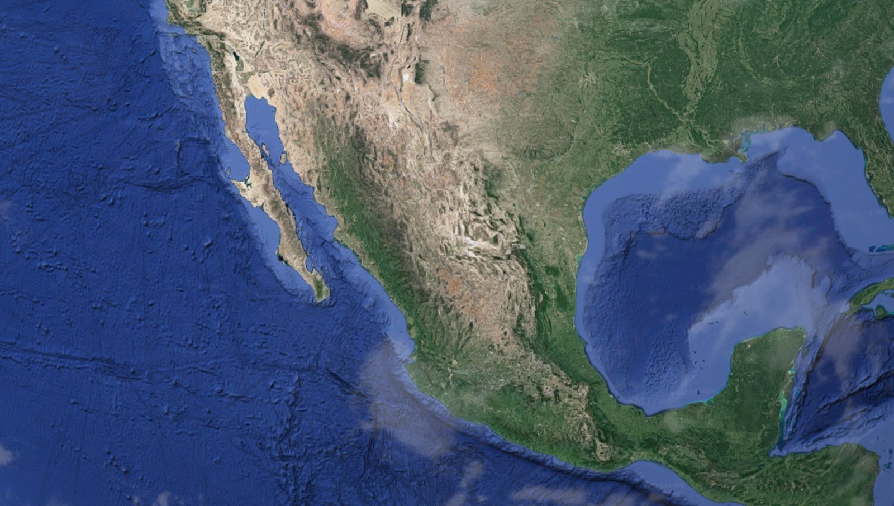
GPS
De manera regional, se puede diseminar la sincronía de estas “replicas” del UTC(CNM) a través de otros medios: fibra óptica, Ethernet, radio, etc., manteniendo un alto nivel de exactitud.
A través de la distribución de módulos SSTTF-TR en sitios estratégicos, se puede tener una distribución del UTC(CNM) con alta exactitud en todo el territorio nacional.

Slide 24
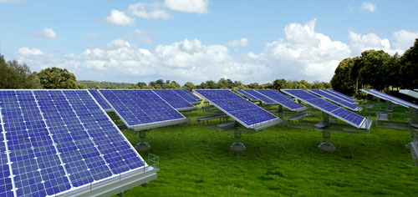
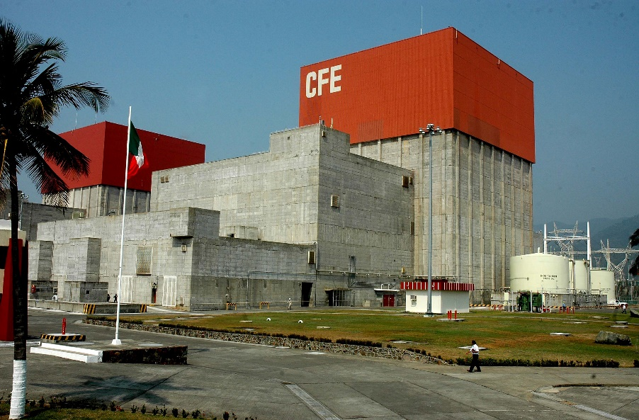
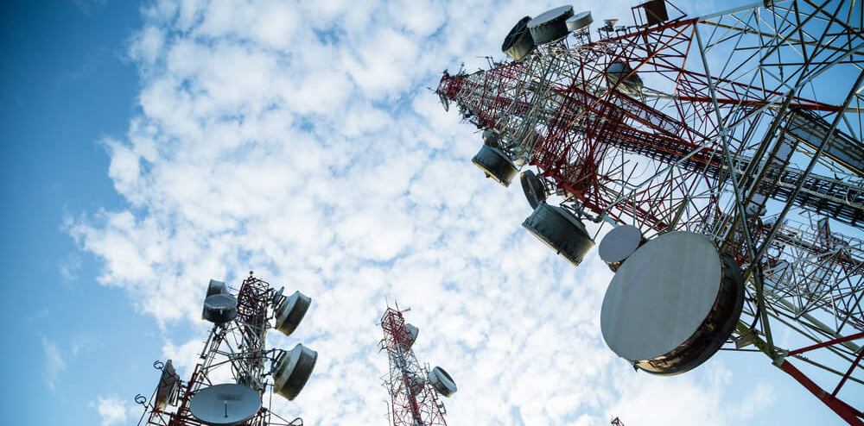

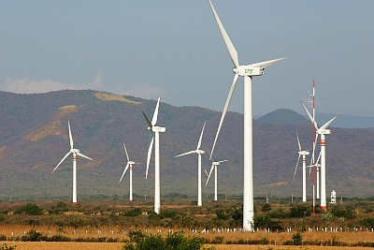
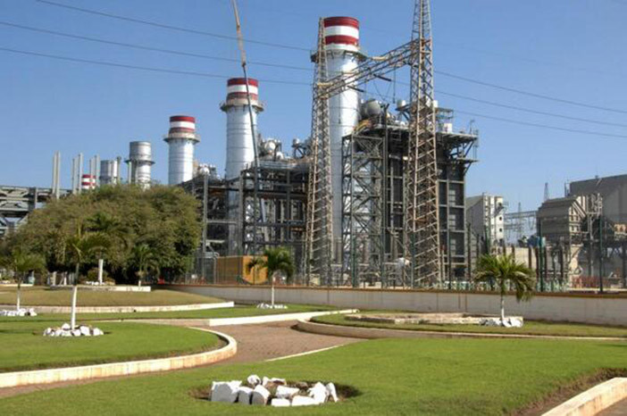
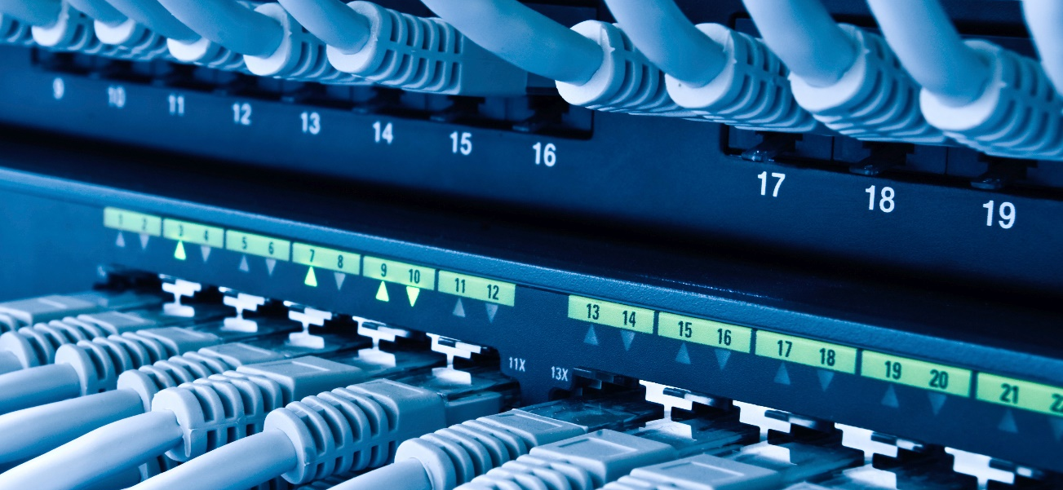
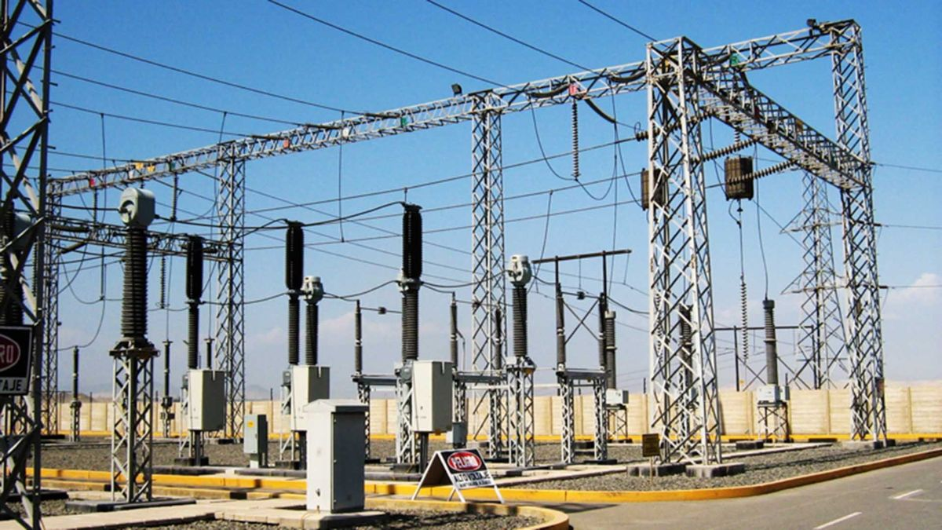
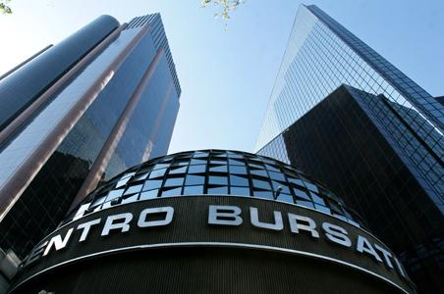
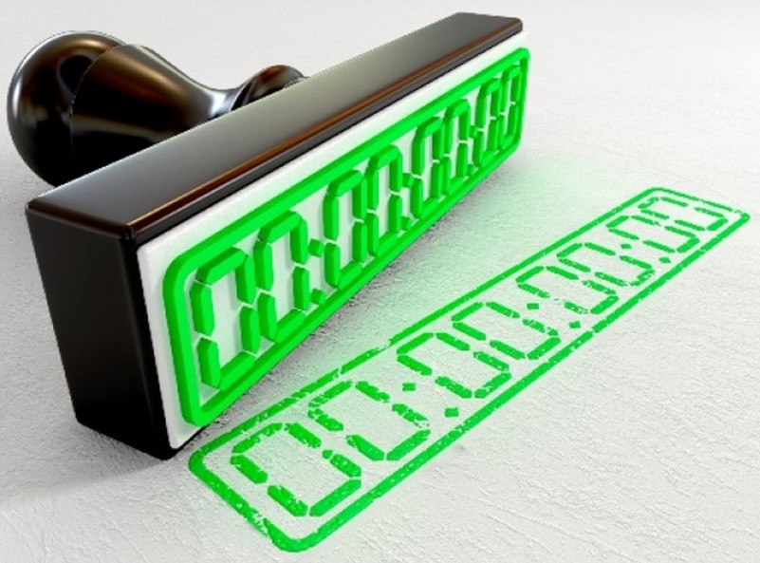
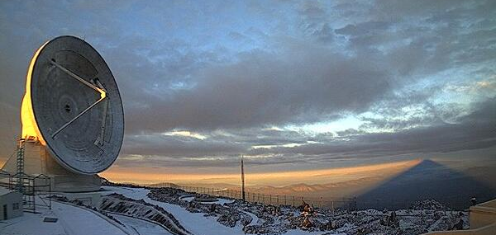
Sectores beneficiados

Slide 25
Energético
Telecomunicaciones
Redes Eléctricas Inteligentes
Sistema Eléctrico Nacional
Mercado Eléctrico Mayorista
Sincronía de Redes
Científico y Académico
Económico
Radioastronomía
Geofísica
Telemetría
Sellos de Tiempo
Facturación Electrónica
Sistemas financieros

